Slide 1
HATRPO / HAPPO
从单调改进理论
到异质资源协同
Trust Region MARL 的理论创新
与防空编组启发
基于 ICLR 2022 论文精读整理
论文核心创新点
背景知识
防空编组场景映射
MARL
Trust Region
Heterogeneous Agents
Trust Region MARL | HATRPO/HAPPO | 防空编组映射
01
Notes:
开场强调：这不是普通 PPO 变体，而是把 trust region 的单调改进理论推进到合作 MARL，并自然对应异构防空资源。

Slide 2
01 背景动机
防空编组天然是异质多智能体协同问题
资源/Agent
典型动作
协同难点
为什么不是简单参数共享
预警雷达
搜索、跟踪、功率/波束调度
信息贡献间接，动作不直接杀伤
• 动作空间不同
• 观测信息不同
• 资源约束不同
• 收益贡献路径不同
• 同时更新可能互相抵消
火控雷达
目标指示、照射、通道分配
与拦截器强耦合
拦截武器
发射、目标选择、时机控制
资源不可逆，约束强
电子干扰
压制、欺骗、频段选择
效果不确定，易与探测冲突
Trust Region MARL | HATRPO/HAPPO | 防空编组映射
02
Notes:
把论文问题映射到防空编组：每类资源都是 agent，但动作和约束明显异质，参数共享并不自然。

Slide 3
02 背景知识
PPO 到 MAPPO 的关键假设没有解决联合单调改进
PPO
IPPO
MAPPO
缺口
actor-critic
clip 限制单体策略更新
每个 agent 独立 PPO
把其他 agent 当环境
集中 critic
分散 actor 执行
局部变好
不保证联合策略变好
→
→
→
论文关注点不是 MAPPO 能不能跑得好，而是它是否继承 trust region 的理论保证。
Trust Region MARL | HATRPO/HAPPO | 防空编组映射
03
Notes:
解释 PPO/IPPO/MAPPO 的层级：PPO 稳定单智能体更新，IPPO 独立套用，MAPPO 引入集中价值函数，但论文指出仍缺少多智能体 trust region 的单调改进保证。

Slide 4
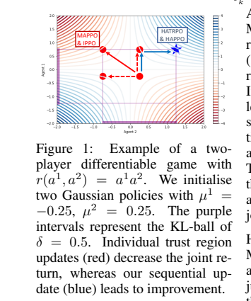
03 核心瓶颈
同时局部更新可能让联合回报下降
反例直觉
• 每个 agent 的一维方向看似提升
• 合成的二维联合方向可能变差
• 参数不共享也不能自动获得保证
• 需要改变多 agent 更新协议
Source: paper Fig. 1, p.4
Trust Region MARL | HATRPO/HAPPO | 防空编组映射
04
Notes:
这是论文最重要的反例图：局部 trust region update 不等价于联合 trust region update。对应防空场景，雷达、火力、干扰各自朝局部收益更新，可能破坏总体拦截链路。

Slide 5
04 核心创新
论文创新由一个分解引理和一个顺序更新协议支撑
Lemma 1
Algorithm 1
Theorem 2
HATRPO/HAPPO
联合 advantage
拆成顺序局部 advantage
随机排列 agent
逐个更新策略
每轮联合策略
单调不降
深度 MARL
可实现版本
→
→
→
创新点不在“加一个模块”，而在重新定义多智能体策略更新的顺序和目标。
Trust Region MARL | HATRPO/HAPPO | 防空编组映射
05
Notes:
用这一页建立主线：分解引理给出理论结构，顺序更新把结构落成算法，再由 HATRPO/HAPPO 转为深度学习实现。

Slide 6
05 理论层
Advantage decomposition 不要求联合 Q 函数可分解
A^{i1:m}_π(s, a_{i1:m}) = Σ_j A^{ij}_π(s, a_{i1:j-1}, a_{ij})
不是 VDN/QMIX
顺序是内生的
适合异质 agent
不假设 Q 可加
而是 advantage 望远镜分解
第 j 个 agent 的优势
依赖前序 agent 动作
不要求动作空间
和参数完全同质
Trust Region MARL | HATRPO/HAPPO | 防空编组映射
06
Notes:
强调区别：论文不是做价值函数分解，而是在 advantage 层面构造分解。因此对异质资源更友好。

Slide 7
06 算法协议
顺序更新把联合策略改进拆成可保证的局部改进
采样轨迹
随机排序
逐个更新
合并策略
估计 joint advantage
和状态分布
抽取 agent permutation
避免固定顺序偏置
后续 agent 条件在
前序 agent 新策略上
形成 π_{k+1}
保证 J 不下降
→
→
→
防空类比：先更新探测/跟踪资源，再把新态势条件传给火力/干扰策略，而非全系统同时乱动。
Trust Region MARL | HATRPO/HAPPO | 防空编组映射
07
Notes:
Algorithm 1 的本质是每轮选择一个资源更新顺序。对防空编组，可以理解为资源类型或平台按顺序协调。

Slide 8
07 实用算法
HATRPO 更贴近理论，HAPPO 更适合作工程基线
维度
HATRPO
HAPPO
优化思想
TRPO 式 KL 信任域
PPO 式 clip objective
计算代价
二阶近似/共轭梯度，成本高
一阶 Adam 更新，易实现
理论贴合
更接近 Algorithm 1
保留顺序更新思想
防空先验
适合高可靠验证
适合快速原型与大规模仿真
工程路线建议：先用 MAPPO/IPPO 建基线，再以 HAPPO 作为异质资源协同主线。
Trust Region MARL | HATRPO/HAPPO | 防空编组映射
08
Notes:
这页帮听众判断选择：HATRPO 理论硬但成本高，HAPPO 更适合先落地。

Slide 9
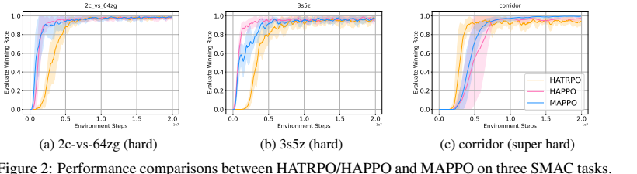
08 实验证据
SMAC 结果说明：同质任务会掩盖异质算法优势
读图要点
• 最终均可 100% 胜率
• SMAC 区分度不足
• 参数共享在同质单位中有效
Source: paper Fig. 2, p.8
Trust Region MARL | HATRPO/HAPPO | 防空编组映射
09
Notes:
作者并不否认 MAPPO 在 SMAC 上强，而是认为 SMAC 同质性强，不能充分展示 HATRPO/HAPPO 的优势。

Slide 10
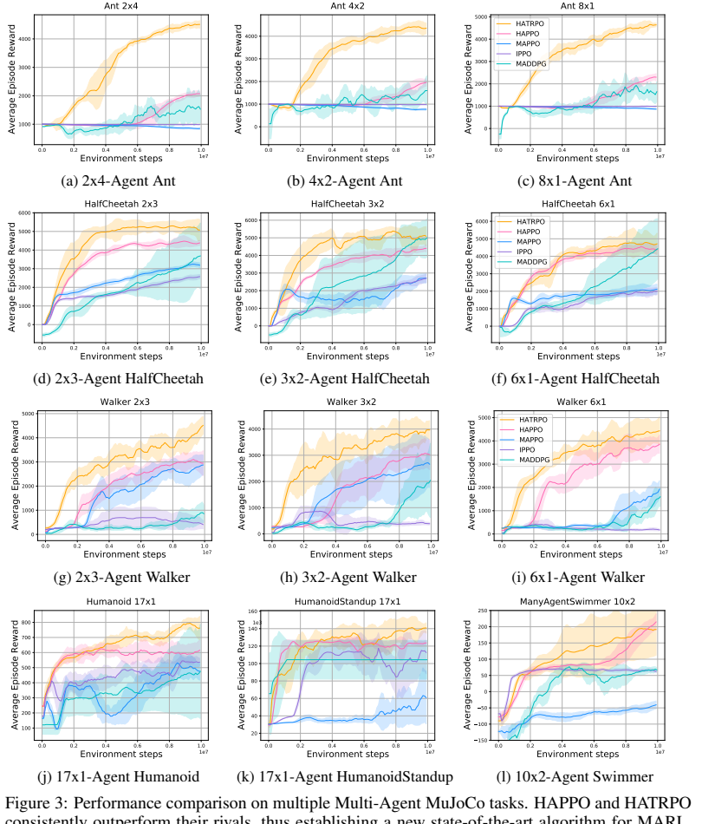
09 实验证据
MuJoCo 结果更接近异构资源：agent 越多差距越明显
核心结论
• 多数任务领先
• 身体部件类比异质资源
• agent 越多优势越明显
• HATRPO 通常强于 HAPPO
Source: paper Fig. 3, p.9
Trust Region MARL | HATRPO/HAPPO | 防空编组映射
10
Notes:
把 MuJoCo 的机器人部件理解成防空系统中的不同资源类型：它们共享目标，但策略和动作空间不同。

Slide 11
10 场景映射
防空编组可建模为 fully cooperative Markov game
论文对象
防空编组解释
建模提示
state s
空情态势、资源状态、链路状态
可含全局态势或局部观测
agent i
雷达、拦截单元、干扰单元、指挥节点
按资源类型或平台建模
action a_i
搜索、分配、发射、干扰、通信
允许异质动作空间
reward r
拦截成功、威胁降低、消耗惩罚
团队共享收益更贴合论文假设
Trust Region MARL | HATRPO/HAPPO | 防空编组映射
11
Notes:
这页给出正式建模入口：如果能把目标函数设计成团队共享 reward，就能更直接承接论文理论。

Slide 12
11 应用架构
HAPPO 可作为异构防空资源协同训练框架
态势输入
联合 critic
异质 actor
顺序更新
分散执行
目标轨迹
威胁等级
资源余量
训练时读取
全局态势
雷达/火力/干扰
各自策略网络
按资源排列
逐个优化
各平台按本地
观测输出动作
→
→
→
→
关键不是让所有平台学同一个策略，而是让不同资源在统一团队收益下学会互补。
Trust Region MARL | HATRPO/HAPPO | 防空编组映射
12
Notes:
训练时可以用 CTDE，执行时仍保持平台分散决策。HAPPO 的价值是把异质 actor 和顺序更新合到一个可实现框架里。

Slide 13
12 工程边界
落地时要补上论文没有覆盖的硬约束
缺口
防空中为什么重要
建议处理方式
安全约束
误击/漏击代价极高
约束 RL 或规则屏蔽
资源不可逆
导弹发射后无法回滚
动作 masking 与预算状态
通信受限
节点间信息不同步
部分可观测训练与鲁棒策略
实时性
决策窗口短
离线训练 + 在线轻量推理
论文提供协同学习骨架，工程系统仍需要安全层、约束层和规则层共同托底。
Trust Region MARL | HATRPO/HAPPO | 防空编组映射
13
Notes:
不要把论文算法直接等同于可部署系统。防空场景必须显式处理安全、资源和实时性约束。

Slide 14
13 研究设计
建议实验路线：从可控仿真到异构协同验证
阶段 1
阶段 2
阶段 3
阶段 4
构建简化空情
目标-资源-奖励
IPPO/MAPPO
作为强基线
引入 HAPPO
异质 actor
加入约束
安全与资源预算
→
→
→
• 评价指标：拦截成功率、资源消耗、响应时间、协同冲突率
• 关键消融：参数共享/非共享、固定顺序/随机顺序、无约束/有约束
Trust Region MARL | HATRPO/HAPPO | 防空编组映射
14
Notes:
这里转成你后续可执行的研究路线。不要直接从复杂仿真开始，先建一个能体现异质性和资源约束的简化环境。

Slide 15
14 总结
结论：这篇论文最值得迁移的是更新协议，而不只是算法名
理论贡献
算法价值
防空启发
优势分解 + 顺序更新
把 TRPO 单调改进
推广到合作 MARL
HATRPO 理论更硬
HAPPO 更适合
大规模工程原型
异质资源不宜强行同质化
应围绕团队 reward
设计互补策略
下一步：构建异构防空 MARL 仿真环境，用 MAPPO/HAPPO 做可解释消融。
Trust Region MARL | HATRPO/HAPPO | 防空编组映射
15
Notes:
收束到迁移价值：这篇论文真正可复用的是理论更新协议和异质 agent 设定。

